Slide 1
Kính chào quý thầy cô về dự giờ lớp 4c
Notes:
Thiết kế: Hương Thảo – Zalo 0972115126

Slide 4
Kể tên các cao nguyên ở Tây Nguyên?
Các cao nguyên: Kom Tum, Pleiku, Đắk Lắk, Mơ Nông, Lâm Viên, Di Linh.

Slide 5
Khí hậu ở Tây Nguyên gồm có mấy mùa? Đó là những mùa nào?
Khí hậu ở Tây Nguyên có hai mùa rõ rệt là mùa mưa và mùa khô.

Slide 6
Bài 20: thiên nhiên vùng tây nguyên
( tiết 3)
Notes:
Thiết kế: Hương Thảo – Zalo 0972115126

Slide 8
d) Tìm hiểu về
tài nguyên rừng

Slide 9
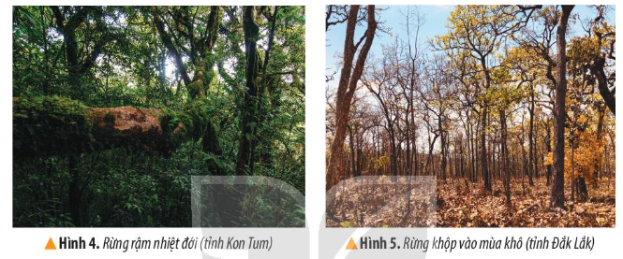
Đọc thông tin và quan sát các hình 4, 5, em hãy cho biết:
Tên một số kiểu rừng ở vùng Tây Nguyên.
Vai trò của rừng ở Tây Nguyên.
Một số biện pháp bảo vệ rừng ở Tây Nguyên.

Slide 10
Vùng Tây Nguyên có diện tích rừng rộng lớn, gồm hai kiểu rừng chính: rừng rậm nhiệt đới và rừng rụng lá vào mùa khô (còn gọi là rừng khộp).

Slide 11
Vai trò của tài nguyên rừng
Giúp giảm lũ lụt vào mùa mưa và giảm khô hạn vào mùa khô.
Cung cấp nhiều sản vật có giá trị như gỗ, dược liệu, thực phẩm,...
Góp phần phát triển du lịch.

Slide 12
Một số biện pháp bảo vệ rừng
Trồng rừng và phục hồi rừng.
Thành lập các khu bảo tồn thiên nhiên (vườn quốc gia, khu dự trữ sinh quyển,...).
Tuyên truyền và vận động người dân cùng tham gia bảo vệ rừng,...

Slide 14
Trình bày một số đặc điểm địa hình, khí hậu ở vùng Tây Nguyên.

Slide 15
Địa hình
Khí hậu
Cao, gồm các cao nguyên xếp tầng, cao ở phía đông và thấp dần về phía tây.
- Nhiệt độ: cao quanh năm, trung bình trên 20°C.
- Có hai mùa rõ rệt: mùa mưa (từ tháng 5 đến tháng 11) và mùa khô (tháng 12 đến tháng 4 năm sau). Lượng mưa tập trung chủ yếu vào mùa mưa, mùa khô xảy ra tình trạng thiếu nước nghiêm trọng.

Slide 17
Sưu tầm hình ảnh về một số cảnh đẹp thiên nhiên ở vùng Tây Nguyên và chia sẻ với các bạn.

Slide 18
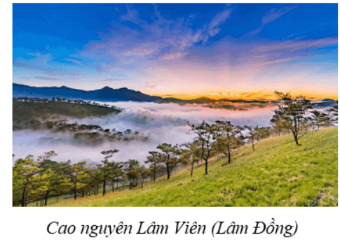
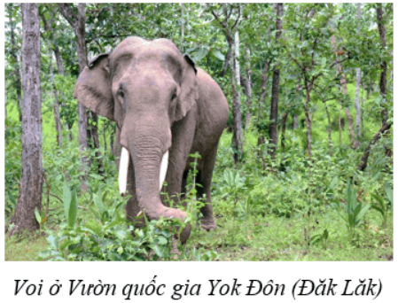
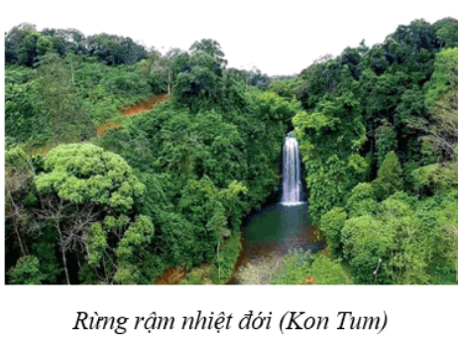
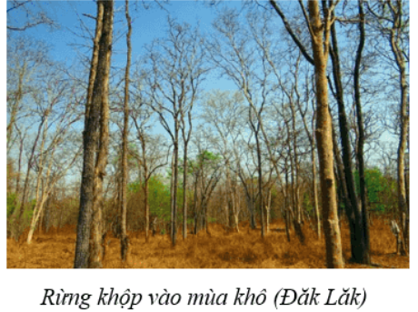

Slide 19
……………..

Slide 20
